Slide 1
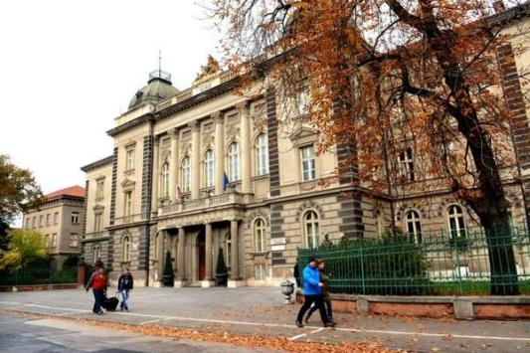
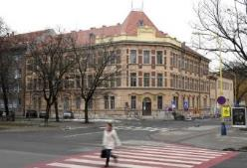
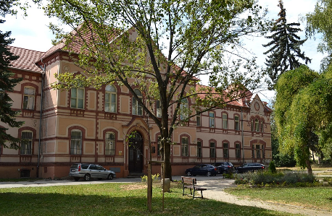
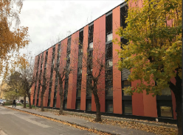
Online aplikácie podporujúce kolaboratívne aktivity žiakov
Ľubomír Šnajder
Ústav informatiky PF UPJŠ v Košiciach
lubomir.snajder@upjs.sk

Slide 2
Vybrané aplikácie podporujúce kolaboratívne aktivity
Google docs https://drive.google.com/drive/u/1/my-drive
Vektorový editor diagramov https://www.draw.io/
Pojmové mapovanie https://mind42.com/
Hlasovanie Kahoot! https://kahoot.it/ https://kahoot.com/
Dotazníky Google Forms http://tiny.cc/t1vufz
Google Kalendár https://calendar.google.com/calendar/b/1/r?pli=1
Google Keep https://keep.google.com/u/1/
Padlet https://padlet.com/lubomirsnajder

Slide 3
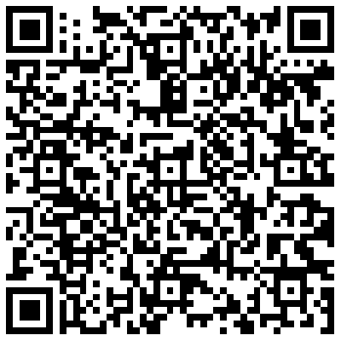
Kontakt
doc. RNDr. Ľubomír ŠNAJDER, PhD.
lubomir.snajder@upjs.sk
Univerzita P. J. Šafárika v Košiciach
Prírodovedecká fakulta
Ústav informatiky
Jesenná 5, 041 54 Košice

